Slide 1
মলিনা বিশ্বাস (মলি)
সহকারি শিক্ষক (গণিত ও বিজ্ঞান )
বনগ্রাম মাধ্যমিক বিদ্যালয়
খোকসা, কুষ্টিয়া ।
মোবাইলঃ ০১৭৪৭৪৮৯৪৯২
শ্রেণিঃ ৮ম
বিষয়ঃ বিজ্ঞান
অধ্যায়ঃ অষ্টম
পাঠঃ প্রতীক,সংকেত ও যোজনী
তারিখঃ 12 / 01 /২০20 ইং
সময়ঃ ৫0 মিনিট

Slide 2
সু-স্বাগতম

Slide 3
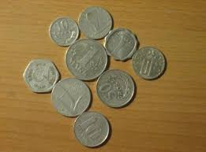
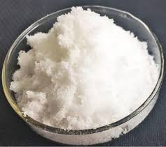
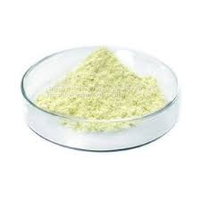
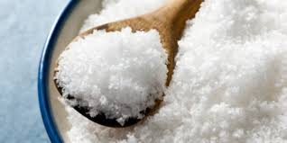
এগুলো কি ল্যাবটরিতে দেখেছ?

Slide 4
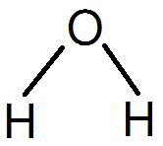
ভিডিওটি দেখি
বাংলাদেশ → ব
ভারত → ভ
পাকিস্তান → প
হাইড্রোজেন → হ
তোমরা বুঝতে পারছ?

Slide 5
প্রতীক,সংকেত ও যোজনী

Slide 6
আচরনিক উদ্দেশ্য
১। প্রতীক কী তা বলতে পারবে।
২। প্রতীক লেখার নিয়ম ব্যাখ্যা করতে পারবে।
৩।সংকেত হতে যোজনী নির্ণয় করতে পারবে।
৪। যৌগমূলকের নিয়ম বর্ণনা করতে পারবে।

Slide 7
প্রতীক
মৌলের পুরো নামের এ সংক্ষিপ্তরূপকে প্রতীক বলে।
যেমনঃ H(হাইড্রোজেন) , O(অক্সিজেন), Ca(ক্যালসিয়াম) ইত্যাদি।

Slide 8
মৌলের প্রতীক লেখার নিয়ম
# মৌলের ইংরেজি নামের প্রথম অক্ষর যেমনঃHydrogen-H
# একাধিক মৌলের প্রথম অক্ষর একই হলে , একটি মৌলকে নামের প্রথম অক্ষর দিয়ে প্রকাশ করা হয়।
যেমন- Carbon-C,Cobalt-Co, Calcium-Ca ইত্যাদি।
# কিছু মৌলের প্রতীক ল্যাটিন নামের প্রথম দুই অক্ষর।
Ferrum-Fe, Plumbum-Pb

Slide 9
মৌলের ল্যাটিন নাম থেকে নেওয়া কয়েকটি প্রতীক

Slide 10
সংকেত
কোনো মৌল বা যৌগের অনুর সংক্ষিপ্তরূপকে সংকেত বলে।
যেমন- হাইড্রোজেন অনুর সংকেত $H_{2}$ , অক্সিজেন অনুর সংকেত $O_{2}$ , হাইড্রোজেন ক্লোরাইড অনুর সংকেত HCl ইত্যাদি।

Slide 11
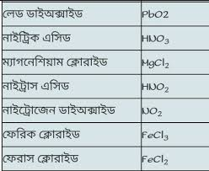
অনুর সংকেত

Slide 12
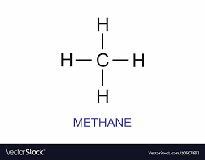
অনুর গাঠনিক সংকেত
H
H
N
H

Slide 13
কয়েকটি অধাতু ও ধাতুর যোজনী
 | যোজনী-১ | যোজনী-২ | যোজনী-৩ | যোজনী- ৪
অধাতু | হাইড্রোজেন (H) ফ্লোরিন(F) ব্রোমিন (Br) ক্লোরিন(Cl) আয়োডিন (I) | অক্সিজেন (O) সালফার(S) কার্বন (C) | নাইট্রোজেন (N) ফসফরাস (P) | কার্বন (C) সালফার (S)
ধাতু | সোডিয়াম(Na) পটাসিয়াম(K) কপার (Cu)(আস) সিলভার (Ag) গোল্ড (Au)(আস) | ম্যাগনেসিয়াম(Mg) ক্যালসিয়াম(Ca) আয়রন (Fe)(আস) কপার(Cu) (ইক) জিঙ্ক (Zn) টিন (Sn)(আস) লেড (Pb)(আস) | অ্যালুমিনিয়াম (Al) আয়রন (Fe)(ইক) গোল্ড (Au)(ইক) | টিন (SN)(ইক) লেড (Pb)(ইক)

Slide 14
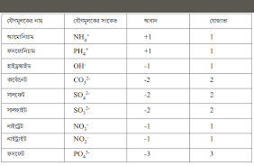
কয়েকটি যৌগমূলকের নাম,সংকেত , অবস্থান ও যোজ্যতা

Slide 15
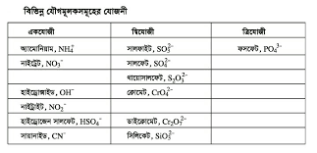

Slide 16
দুইটি নিরপেক্ষ পরমানু দ্বারা গঠিত কয়েকটি যৌগের সংকেত
প্রথম মৌল ও তার যোজ্যতা | দ্বিতীয় মৌল ও তার যোজ্যতা | সংকেত গঠনের জন্য মৌলের প্রয়োজনীয় পরমানুর সংখ্যা ও তাদের অনুপাত |  |  | অনুপাত | যৌগের সংকেত
 |  | প্রথম মৌলের পরমানুর সংখ্যা | দ্বিতীয় মৌলের পরমানুর সংখ্যা
H,1 | Cl,1 | 1 | 1 |  | 1:1 | HCl
C,4 | H,1 | 1 | 4 |  | 1:4 | $${CH}_{4}$$
C,4 | O,2 | 2 | 4 |  | 1:2 | $${CO}_{2}$$
N,5 | 0,2 | 2 | 5 |  | 2:5 | $$N_{2}O_{5}$$

Slide 17
যোজনী
কোনো মৌলের একটি পরমানু কয়টি হাইড্রোজেন
পরমানুর সাথে যুক্ত হয় তার সংখ্যাকে উক্ত মৌলের যোজনী বলে।

Slide 18
যৌগমূলক
একাধিক পরমানুগুচ্ছ যারা স্বাধীনভাবে না থেকে রাসায়নিক বিক্রিয়ায় মৌলিক পরমানুর ন্যায় যৌগ গঠনে অংশ নেয় তাদেরকে যৌগমূলক বলে। যেমনঃ${{SO}_{4}}^{2−}$, ${{CO}_{3}}^{2−}$, ${{NO}_{3}}^{−}$ , ${{NH}_{4}}^{+}$ইত্যাদি যৌগমূলক ।

Slide 19
যৌগের আনবিক সংকেত লেখার নিয়ম
১। যৌগে উভয় মৌল বা যৌগমূলকের যোজনী একই হলে এক্ষেত্রে সংকেত যোজনী লেখার প্রয়োজন হয় না। শুধু মৌল কিংবা মূলকগুলো পাশাপাশি লিখলেই চলে। যেমনঃ ক্যালসিয়াম অক্সাইড, অ্যামোনিয়াম ক্লোরাইড , অ্যামোনিয়াম নাইট্রেট ইত্যাদি।
২। উভয় মৌলের কিংবা উভয়মূলকের যোজনী কোনো নির্দিষ্ট সংখ্যার গুণিতক হলে ঐ সংখ্যা দিয়ে যোজনীকে ভাগ করে বিনিময় করে লিখতে হয়। যেমনঃ $C_{2}O_{4}$ → ${CO}_{2}$ এখানে কার্বন ও অক্সিজেনের যোজনী ৪ ও ২ ।

Slide 20
3। উভয় মৌলের কিংবা উভয় মূলকের যোজনী ভিন্ন এবং গুণিতক না হলে,অর্থাৎ A মৌলের যোজনী x এবং B মৌলের যোজনী y হলে A ও B মৌল দ্বারা গঠিত যৌগে রসংকেতটি হবে$A_{y}B_{x}$। Aমৌলের যোজনী সংখ্যা B মৌলের ডানপাশে সামান্য নিচে ছোট করে এবং B মৌলের যোজনি সংখ্যা A মৌলের ডানপাশে নিচের দিকে ছোট করে লিখতে হয়। যেমনঃ অ্যালুমিনিয়াম অক্সাইড ( ${Al}_{2}O_{2}$ )

Slide 21
দলীয় কাজ
প্রশ্নঃ ম্যাগনেসিয়ামের যোজনী দুই - ব্যাখ্যা কর।

Slide 22
একক কাজ
প্রশ্নঃ যৌগমূলক বলতে কী বুঝায় ?

Slide 23
বহুনির্বাচনি প্রশ্ন
১। ফসফেট মূলকের যোজনী কত?
ক ৪ খ ৩
গ ২ ঘ ১
২। ক্যালসিয়াম অক্সাইড প্রস্তুতিতে প্রয়োজন –
Ca ii. $O_{2}$ iii. Cu
নিচের কোনটি সঠিক ?
ক i,ii. খ i.,iii. গ ii., iii. ঘ i.,ii, iii.

Slide 24
মুল্যায়ন
১। প্রতীক কী?
২। সংকেত কী?
৩। অ্যামোনিয়ার সংকেত কী ?
৪। ক্লোরিনের যোজনী কত?

Slide 25
বাড়ির কাজ
প্রশ্নঃ দশটি যোজনীর সংকেত লিখে আনবে।

Slide 26
ধন্যবাদ

